Slide 1
به نام خدا
موضوع : حداقل های آموزش به بیمار و ترخیص ایمن به روش
SMART
در زمان ترخیص
خدیجه قهرمانی، سوپروایزر بیمارستان دکترعلی شریعتی کرج

Slide 2
یکی از گلوگاه‌ها در زمینه خدمات مراقبت ارائه شده به بیماران در بیمارستان که می‌تواند ایمنی بیمار را تهدید کند مرحله ترخیص بیمار می باشد.
ترخیص از بیمارستان یکی از دغدغه‌های مهم ایمنی بیماران است

Slide 3
کارکنان بالینی همواره باید به آن توجه داشته باشند که فرایند ترخیص نه به معنای قطع مراقبت بلکه بعنوان جز مهم زنجیره مستمر مراقبت درمانی بوده و شکل این ارتباط به اجرای توصیه‌های مراقبتی ارائه شده در زمان ترخیص و نیز ارتباطات و مراجعات بعدی و به موقع بیمار به ارائه کنندگان خدمت تغییر می‌یابد.
انتقال ناقص اطلاعات بین بیمار و کادر درمان و اشتباهات در برقراری ارتباط دو عامل عمده اختلال در زنجیره مراقبت درمانی می‌باشد

Slide 4
ترخیص ایمن در نمای ظاهری آن اینگونه تعریف می‌شود: ترک بیمارستان توسط بیمار ایمن بوده و خطری بیمار را تهدید نمی‌کند ( البته عدم تهدید خطر به معنای به صفر رساندن احتمال بروز خطر نمی‌باشد)
مهم‌ترین هدف ترخیص ایمن توانمندسازی بیمار در مراقبت از خود با کاهش اتکا به محیط بیمارستان و انتقال تدریجی به جامعه می‌باشد و آموزش اثربخش حین ترخیص مهم‌ترین گام کلیدی برای تضمین تداوم مراقبت ایمن بیمار می‌باشد.

Slide 5
با توجه به اهمیت موضوع ترخیص ایمن ابزارها و راهکارهای کمکی متعددی برای ارتقاء فرایند ترخیص ایمن ارائه شده است که در سنجه‌های اعتبار بخشی از ابزار اسمارت به طور مشخص نام برده شده است این ابزار به منظور بهبود مراقبت‌های ارائه شده به بیماران و خانواده‌ها و ارتقای فرایند ترخیص تدوین شده است که در آن بیمار و خانواده بیمار در برنامه مراقبت‌های پس از ترخیص مشارکت دارند

Slide 6
بر اساس پروتکل مربوطه پرستار بیمار و خانواده وی را در خصوص برگه ابزار اسمارت آموزش داده و به اثربخشی آموزش توجه لازم دارد.
با توجه به اهمیت فرایند ترخیص چارچوب اسمارت از ۵ حوزه مهم و نیازمند توجه در زمان ترخیص تدوین شده است.

Slide 7
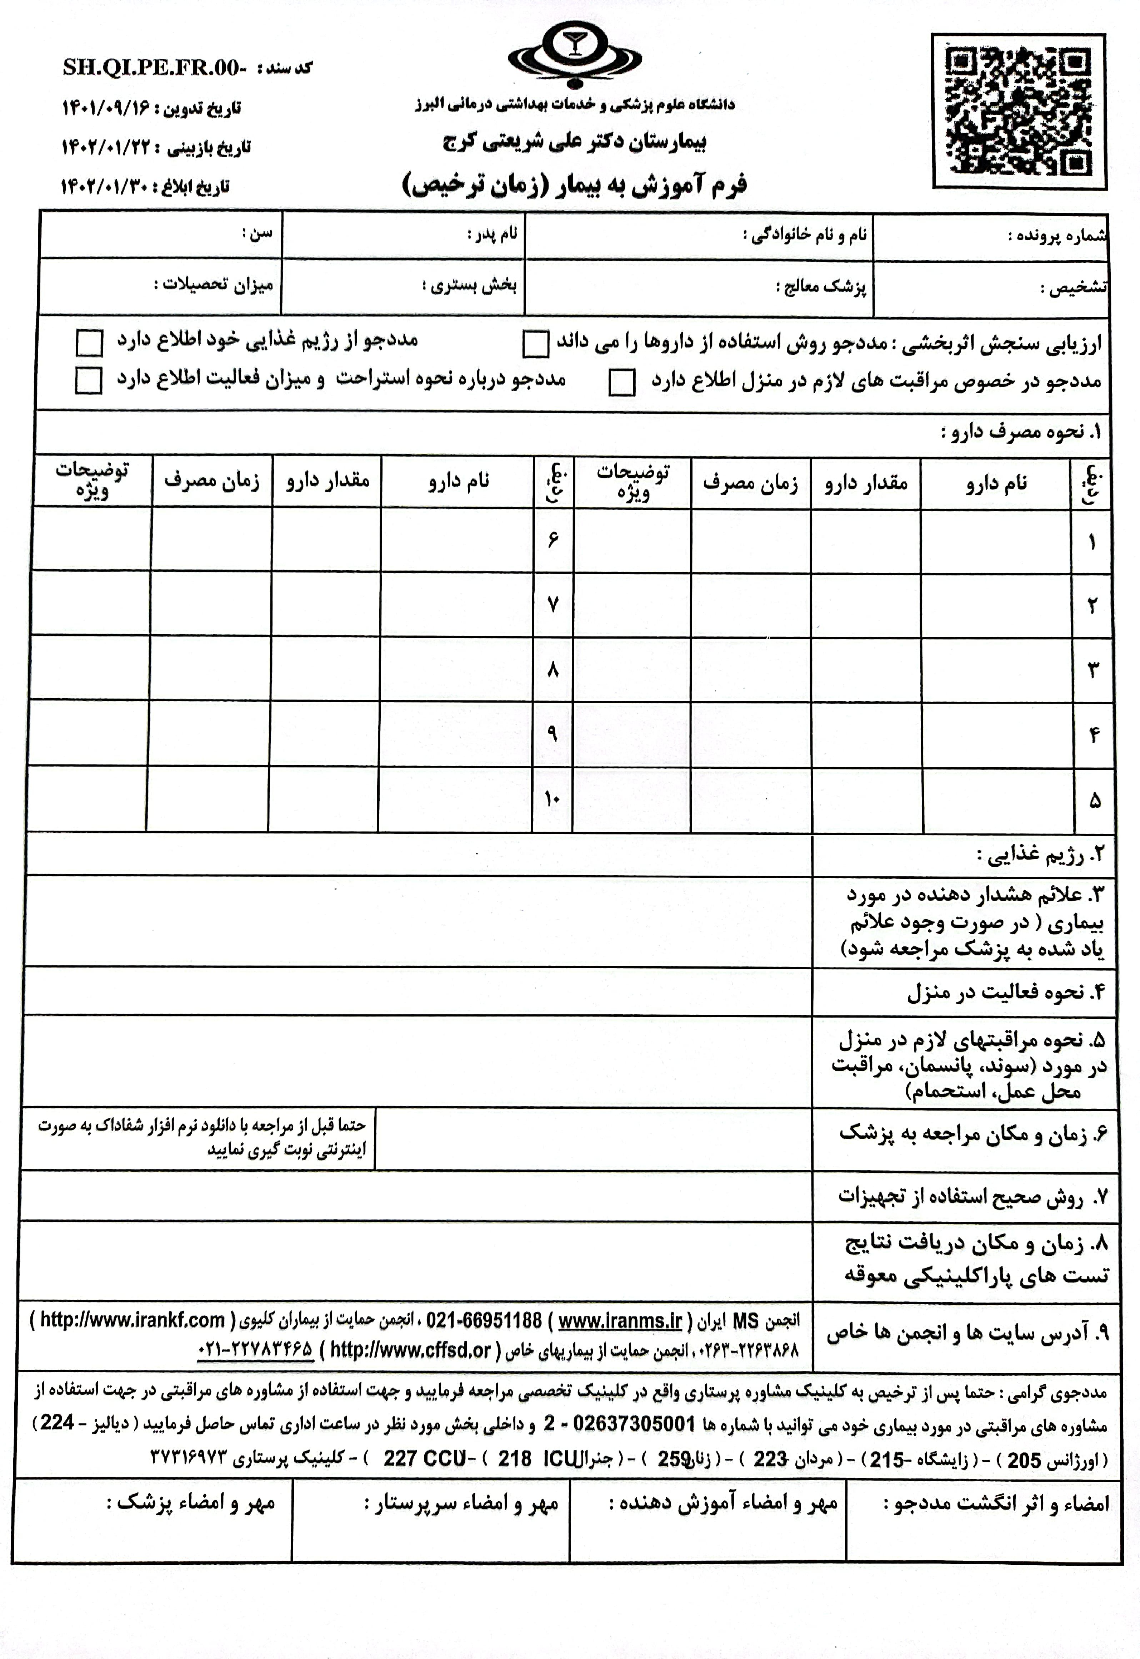
همانطور که مطلع هستید کلمه smart به 5 عنوان اشاره دارد.
Signs
Medication
Appointment
Results
Talk with me

Slide 8
smart
Signs
به معنای نشانه‌ها و علائم هشدار بوده که بیمار و همراهان پس از ترخیص باید آنها را به درستی تشخیص داده، درک نموده و به موقع گزارش و یا اقدام نمایند. بیمار و همراهان باید آموزش ببینند که برای چه سطح یا شدت از چه علامت یا شکایت چه اقدامی انجام داده و با چه افراد ذی ربط تماس حاصل نمایند برای مثال در زمان خونریزی ، درد قفسه سینه یا کاهش هوشیاری و غیره

Slide 9
smart
Medication
\ به معنای نحوه مصرف داروها است بیشترین تغییری که در مراقبت بیمار پس از ترخیص از بیمارستان رخ می‌دهد مربوط به رژیم دارویی بیمار است که در این مورد سوالات یا نکات مربوط به داروهای جدید، تغییر نحوه مصرف داروها، توقف مصرف داروهای قبلی، عوارض داروها و اقدامات لازم و به موقع آموزش داده می‌شود به طور مثال اگر عارضه دارویی مشاهده شد بلافاصله دارو را قطع کرده و با افراد ذی ربط تماس حاصل نماید

Slide 10
SMART
Appointment
به معنای و به معنای ویزیت یا مراجعه بعدی است که اشاره دارد به ویزیت برنامه‌ریزی شده پس از ترخیص در صورت نیاز. که باید زمان‌بندی آن با بیمار و خانواده وی هماهنگ گردد مانند ویزیت جراح مربوطه، متخصص قلب و غیره

Slide 11
SMART
Results
به معنای نتایج تست‌های پاراکینیکی معوقه است. ممکن است در زمان ترخیص جواب برخی از آزمایشات تست‌های معوقه پاراکلینیکی هنوز آماده نباشند و یا نیاز باشد پس از ترخیص آزمایش خاصی انجام شود که باید با بیمار و خانواده وی هماهنگ شده تت پیگیری‌های لازم حاصل گردد

Slide 12
SMART
Talk with me
این بخش در حقیقت برای باز کردن باب مکالمه بین بیمار یا خانواده وی با ارائه دهندگان خدمت بوده به منظور پاسخگویی به سوالات و رفع هرگونه ابهامات است
در این راستا بیمار پس از ترخیص به کلینیک مشاوره پرستاری مراجعه نموده و جهت استفاده از مشاوره‌های مراقبتی پس از ترخیص از بیمارستان می‌تواند با شماره‌های ارائه شده تماس حاصل نماید

Slide 13
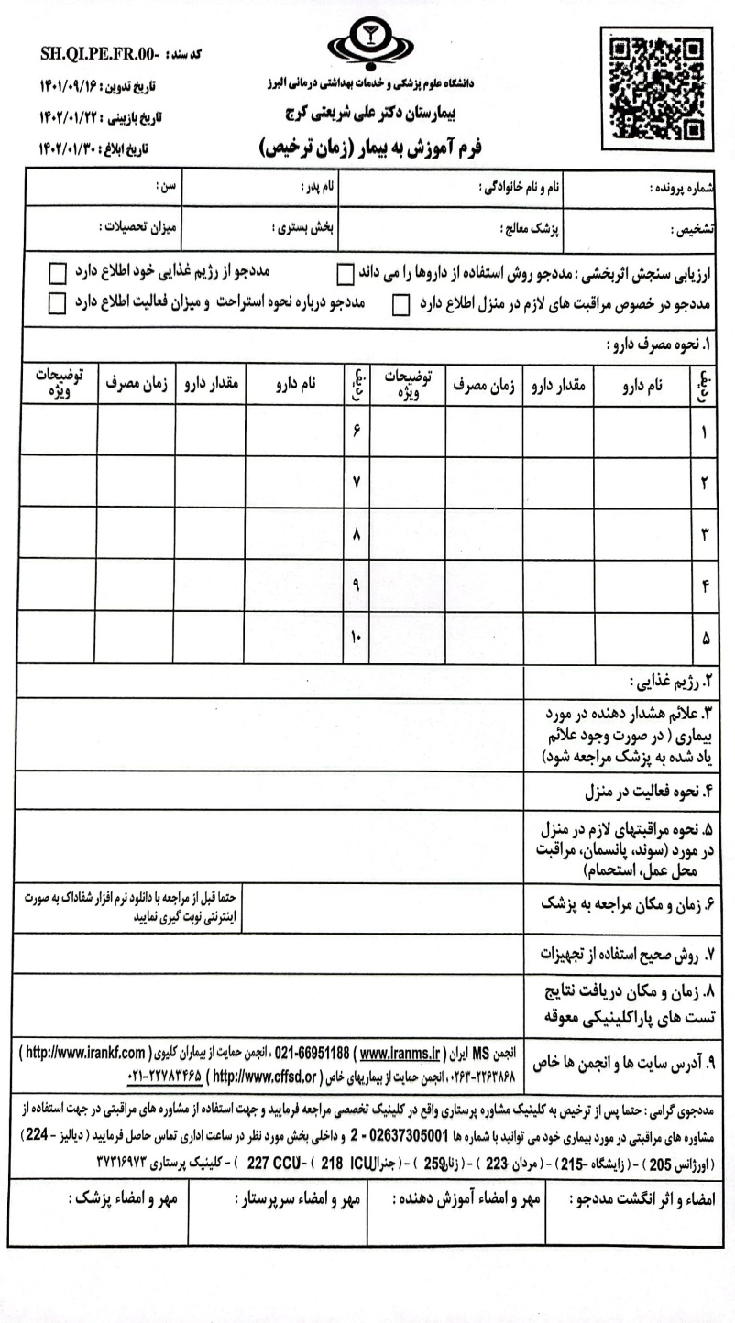
علاوه بر الگوی اسمارت سایر حداقل‌های ضروری آموزش به بیمار هنگام ترخیص نیز آموزش داده می‌شود مانند : رژیم غذایی نحوه فعالیت در منزل نحوه مراقبت‌های لازم در منزل روش صحیح استفاده از تجهیزات در خصوص معرفی مراکز حمایتی مورد نیاز بیماران پس از اتمام آموزش, ارزیابی سنجش اثربخشی نیز انجام می‌شود

Slide 14
نحوه ثبت در گزارش پرستاری
در پایان نحوه ثبت در گزارش آموزش ترخیص پرستاری حائز اهمیت بوده و باید اینگونه نوشته شود:
آموزش مراقبت های پس از ترخیص به صورت چهره به چهره به بیمار یا مراقب اصلی آقا / خانم ...... براساس پروتکل ترخیص ایمن اسمارت ارائه شده و بیمار یا مراقب اصلی خانم / آقا ...... توجیه کامل شدند. نسخه اصلی برگه راهنمای ترخیص تحویل ایشان گردید.

Slide 15
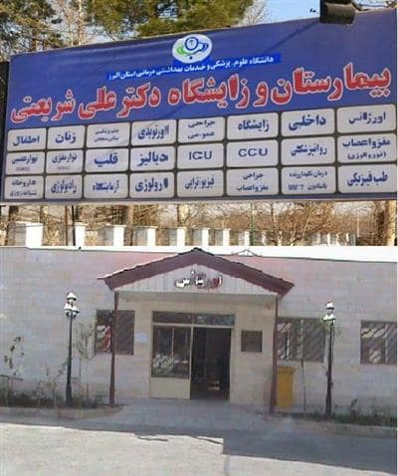
با تشکر

